Slide 1
Планирование потоков
Операционные системы
Лекция 4

Slide 2
План
Планирование и диспетчеризация
Вытесняющие и невытесняющие алгоритмы планирования
Алгоритмы, основанные на квантовании
Алгоритмы, основанные на приоритетах
Смешанные алгоритмы планирования

Slide 3
Планирование и диспетчеризация
Планирование
  динамическое (on-line)
  статическое (off-line)
Диспетчеризация

Slide 4
Критерии планирования
Справедливость
Эффективность
Сокращение полного времени выполнения (turnaround time)
Сокращение времени ожидания (waiting time)
Сокращение времени отклика (response time)

Slide 5
Требования к алгоритмам
Были предсказуемыми.
Были связаны с минимальными накладными расходами.
Равномерно загружали ресурсы вычислительной системы, отдавая предпочтение тем процессам,которые будут занимать малоиспользуемые ресурсы.
Обладали масштабируемостью

Slide 6

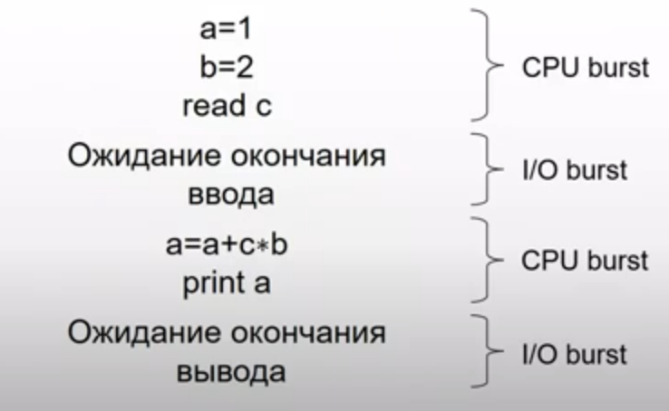

Slide 7
Вытесняющие и невытесняющие алгоритмы планирования
Невытесняющая многозадачность (non-preemptive multitasking)
Вытесняющая многозадачность (preemptive multitasking)

Slide 8
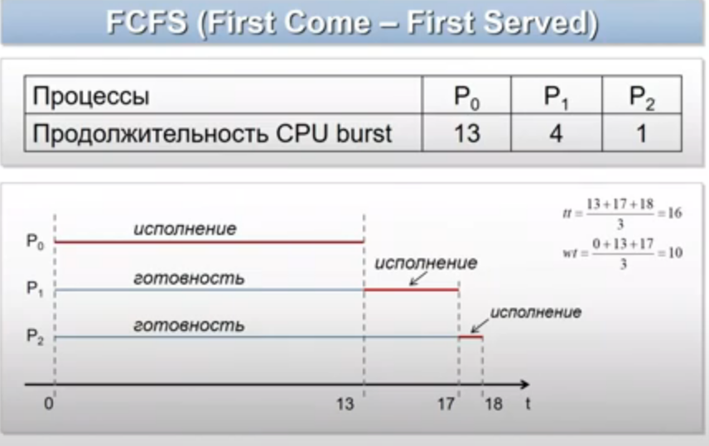

Slide 9
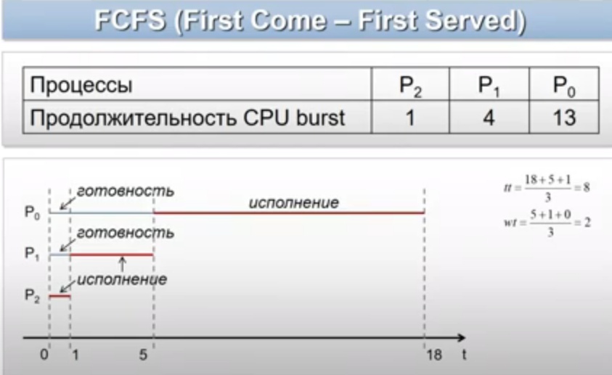

Slide 10
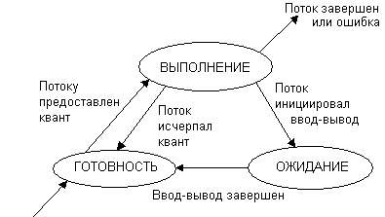
Алгоритмы, основанные на квантовании
Граф состояний потока в системе с квантованием

Slide 11
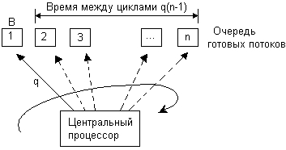
Алгоритмы, основанные на квантовании
Иллюстрация расчета времени ожидания в очереди

Slide 12
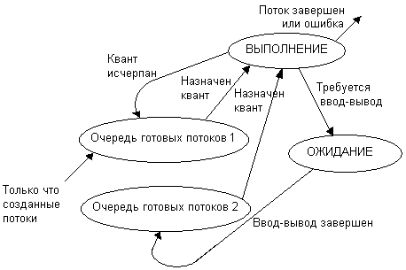
Алгоритмы, основанные на квантовании
Квантование с предпочтением потоков, интенсивно обращающихся к вводу-выводу

Slide 13
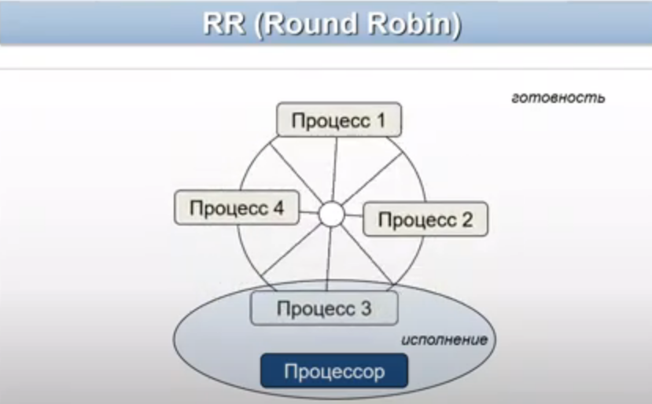

Slide 14
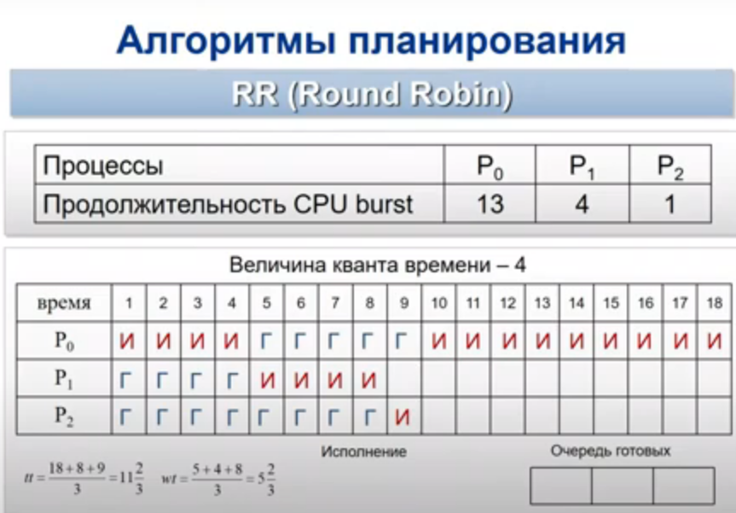

Slide 15
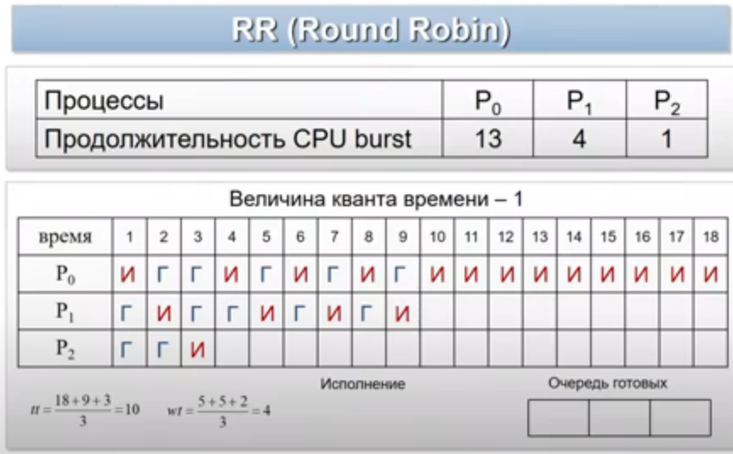

Slide 16
Алгоритмы, основанные на приоритетах
Приоритеты:
  динамические
  фиксированные
Алгоритмы приоритетного планирования:
  обслуживание с относительными приоритетами
  обслуживание с абсолютными приоритетами

Slide 17
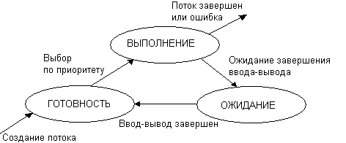
Алгоритмы, основанные на приоритетах
Граф состояний потоков системе с относительными приоритетами

Slide 18
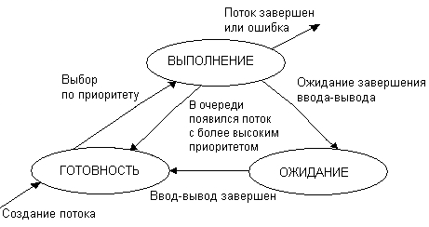
Алгоритмы, основанные на приоритетах
Граф состояний потоков в системе с абсолютными приоритетами

Slide 19
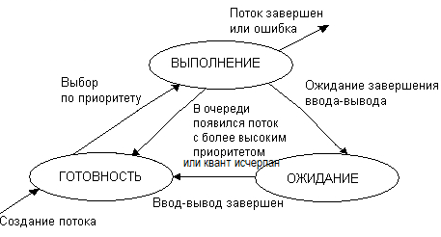
Смешанные алгоритмы планирования
Граф состояний в системах с планированием на основе приоритетов и квантования

